Slide 1

Data Storytelling: Predicción de Series Temporales con ARIMA
Auto-Regressive Integrated Moving-Average
Dr. Juan Zamora-Mora
Facultad de Ingeniería en Sistemas Computacionales
juan.zamora6@ulatina.net

Slide 2
Serie Temporal
Es una sucesión de datos medidos ordenados cronológicamente.
Datos Climáticos
Acciones de la Bolsa
Precios de Viviendas
Índices de Precio al Consumidor
Consumo de Energía*
Producto Interno Bruto

Slide 3
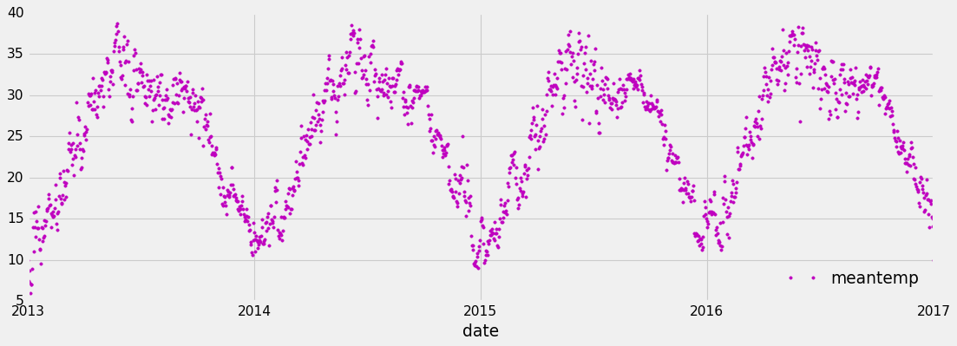
Temperatura Promedio Nueva Delhi 2013-2017

Slide 4






Componentes de Series Temporales
$$y_{t}={Tendencia}_{t}+{Estacional}_{t}+{Irregular}_{t}$$
$$y_{t}=T_{t}+E_{t}+ε_{t}$$
$$E_{t}$$
Tendencia: patrón de observación adyacentes
Estacional: patrón que representa la oscilación cíclica.
Irregular: ruido o error.
$$T_{t}$$
$$ε_{t}$$
$$ε_{t}$$
$$ε_{t}$$
$$ε_{t}$$

Slide 5


ARIMA
Auto-Regressive Integrated Moving-Average
AR(p)
MA(q)
I(d)
$${\hat{y}}_{t}=ARIMA(p,d,q)$$
y
$${\hat{y}}_{t}$$
tiempo

Slide 6


Regresión Lineal (LR)
Puede la Regresión Lineal Simple explicar el fenómeno observado?
$$y_{t}=β_{0}+β_{1}x+ ε$$
$$ε$$
$ε$ es el valor residual del periodo t.

Slide 7


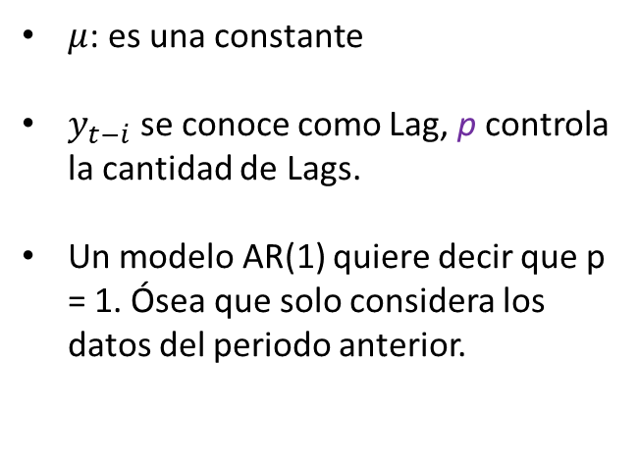
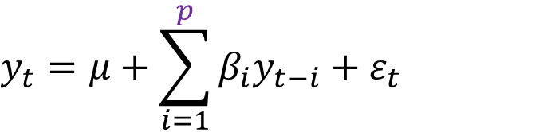
Auto Regresión (AR)
(LR)
$$y_{t}=β_{0}+β_{1}x+ ε$$
$μ$: es una constante
$y_{t−i}$ se conoce como Lag, p controla la cantidad de Lags.
Un modelo AR(1) quiere decir que p = 1. Ósea que solo considera los datos del periodo anterior.
(AR)
$$y_{t}=μ+{(β}_{1}y_{t−1}+β_{2}y_{t−2})+ε_{t}$$
$$y_{t}=μ+\sum_{i=1}^{p}{β_{i}y_{t−i}}+ε_{t}$$

Slide 8
Auto Regresión (AR) – Predicción
Train
Test

Slide 9
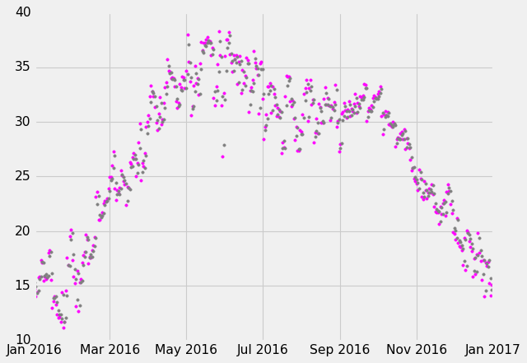
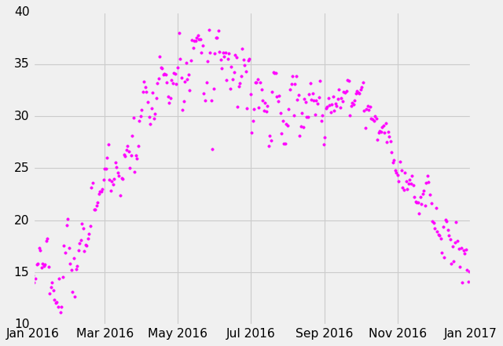
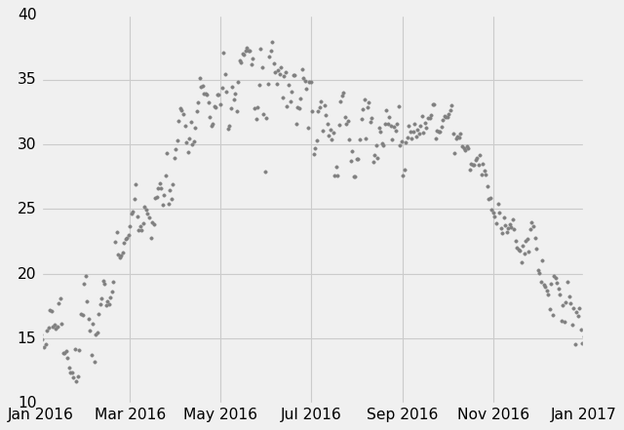
Auto Regresión (AR) – Predicción ARIMA(1,0,0)
RMSE: 1.637
Test
Pred

Slide 10


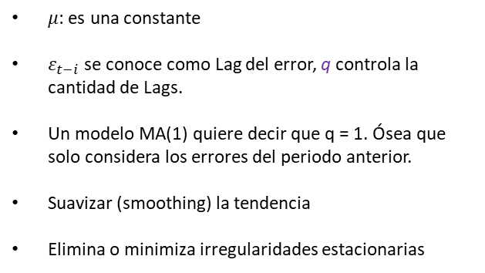
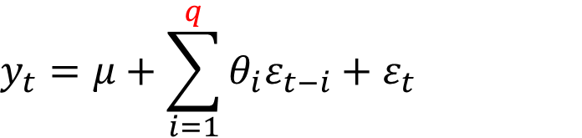
Moving Average (MA)
La media móvil, determina la posibilidad de una relación entre la variable (meantemp) y los residuales de los periodos anteriores.
Podemos realizar una regresión sobre los errores de los periodos anteriores (q) también.
(LR)
$$y_{t}=β_{0}+β_{1}x+ ε$$
$μ$: es una constante
$ε_{t−i}$ se conoce como Lag del error, q controla la cantidad de Lags.
Un modelo MA(1) quiere decir que q = 1. Ósea que solo considera los errores del periodo anterior.
Suavizar (smoothing) la tendencia
Elimina o minimiza irregularidades estacionarias
(AR)
$$y_{t}=μ+{(θ}_{1}ε_{t−1}+θ_{2}ε_{t−2})+ε_{t}$$
$$y_{t}=μ+\sum_{i=1}^{q}{θ_{i}ε_{t−i}}+ε_{t}$$

Slide 11
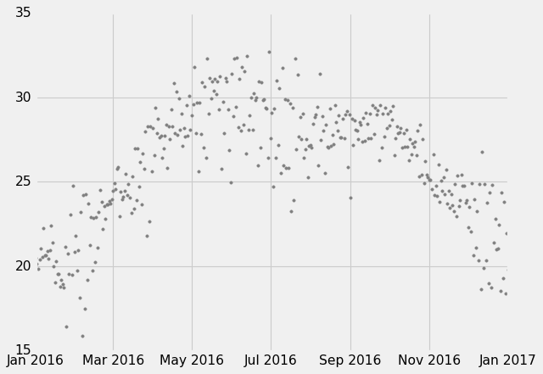
Moving Average (MA) – ARIMA(0,0,1)

Slide 12
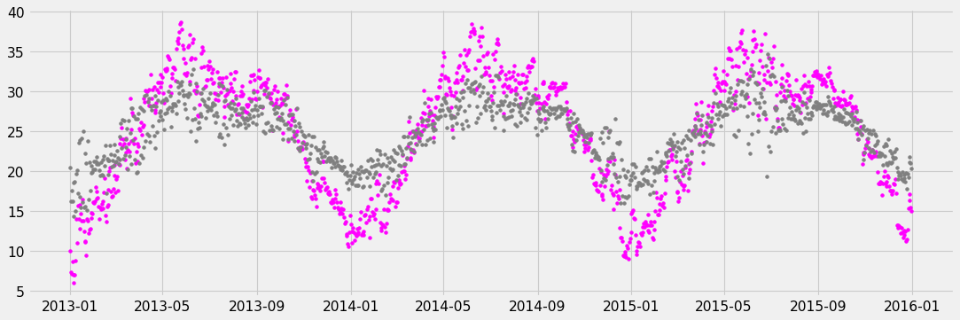
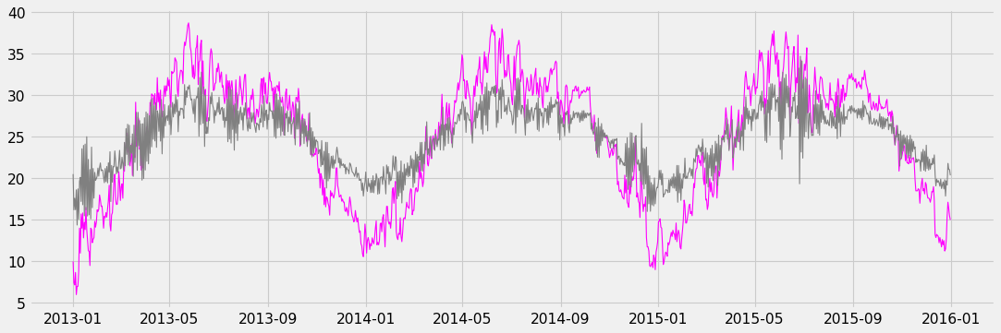
Moving Average (MA) – ARIMA(0,0,1)

Slide 13
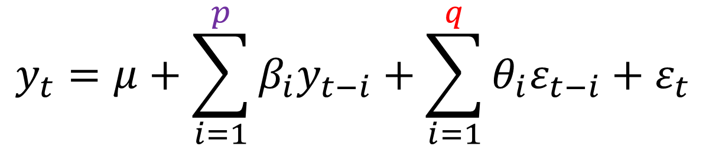
AR+MA = ARMA(p,q) - ARIMA(1,0,1)
AR
$$y_{t}=μ+\sum_{i=1}^{p}{β_{i}y_{t−i}}+\sum_{i=1}^{q}{θ_{i}ε_{t−i}}+ε_{t}$$
MA

Slide 14
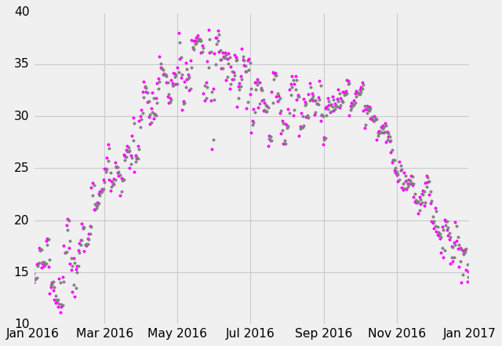
ARMA (1,0,1)

Slide 15
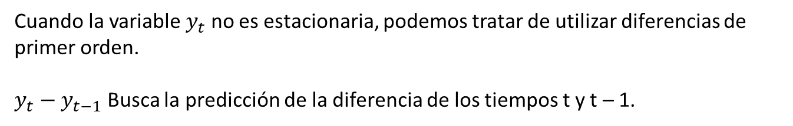
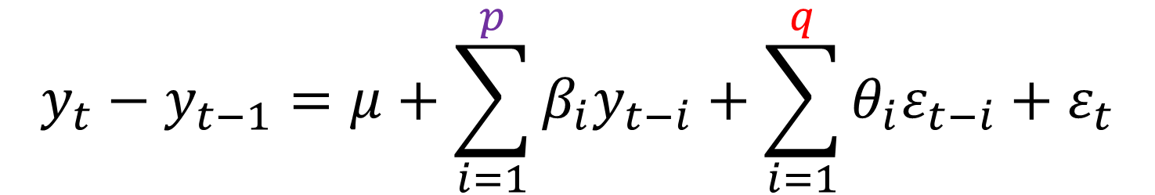
Integración: (I) – ARIMA(0,1,0)
AR
$$y_{t}−y_{t−1}=μ+\sum_{i=1}^{p}{β_{i}y_{t−i}}+\sum_{i=1}^{q}{θ_{i}ε_{t−i}}+ε_{t}$$
I
MA
Cuando la variable $y_{t}$ no es estacionaria, podemos tratar de utilizar diferencias de primer orden.
$y_{t}−y_{t−1}$ Busca la predicción de la diferencia de los tiempos t y t – 1.

Slide 16

Integración: (I) – Efecto en la Serie
$$y_{t}−y_{t−1}$$
Media constante
Desviación estándar constante
Se remueven patrones estacionales

Slide 17
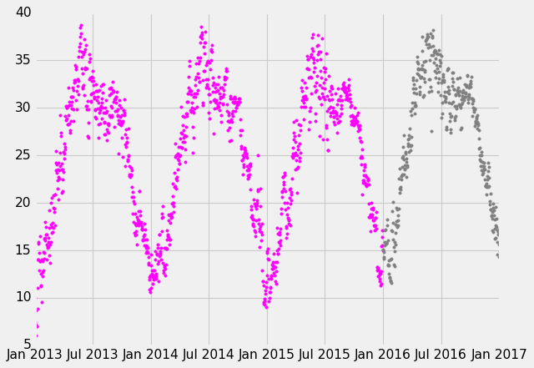
ARIMA (1,1,1)

Slide 18
DEMO
American Electric Power
Consumo Diario en Mega Watts (por hora)
2002 - 2018

Slide 19
Muchas Gracias juan.zamora6@ulatina.net

